Slide 1

Lab Book 3.0 Circuits and Compact Models
Student:

Slide 2
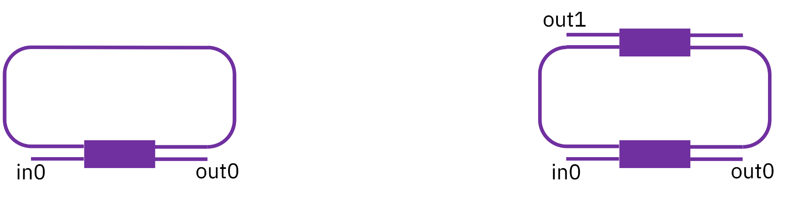
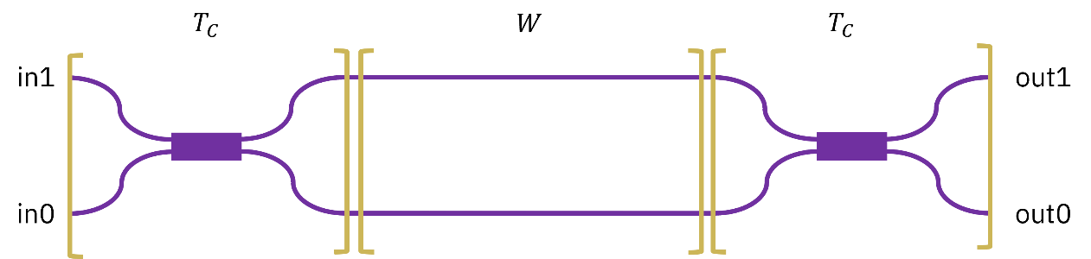
Instructions General
SCRIPTS
From GitHub →
Fork the repo: https://github.com/cccanvas-upv/cifoin-lab3.git
Clone the repo using VSCode
Run the Jupyter Notebook:
CIRCUITS_&_COMPACT_MODELS.ipynb
Devices to be studied:
Mach-Zehnder Interferometer (MZI)
Ring Resonators (RR)

Slide 3
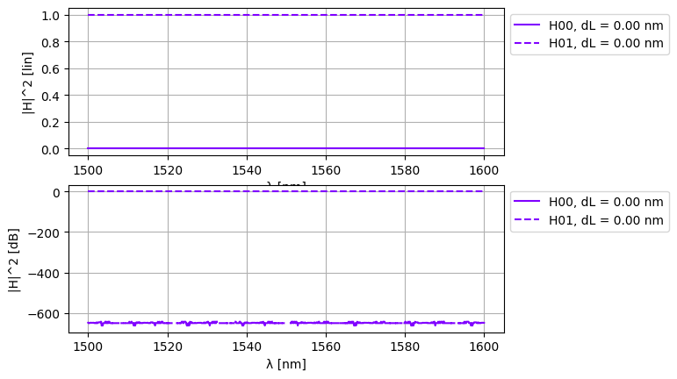
Learning outcome #1a – Perfectly balanced MZI
INSTRUCTOR:
Present Python and GDSFactory implementation of the Compact Models and Circuit Model
Describe how to simulate usin SAX library
Describe the outputs.
ALL EXAMPLE #1:
wvl [1500-1600] step 0.001
dL = 0
Kin = Kout = 0.5 for all wvl
En este caso el interferómetro MZ está balanceado, ya que ambos brazos tienen la misma longitud (dL=0). Por ello, la diferencia de fase entre los dos caminos es nula y la respuesta no depende de la longitud de onda, obteniéndose funciones de transferencia planas. La potencia óptica se divide de forma equilibrada en el primer acoplador y, al recombinarse en el segundo, se produce interferencia constructiva en la salida H01 e interferencia destructiva en H00. Como resultado, prácticamente toda la potencia aparece en la salida out1, mientras que la transmisión en out0 es prácticamente nula en todo el rango espectral.

Slide 4
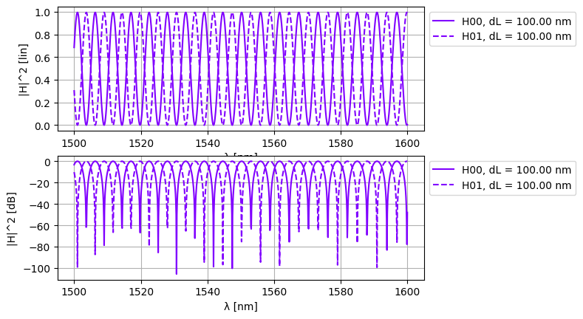
Learning outcome #1b – Unbalanced MZI
HINTS:
wvl [1500-1600] step 0.001
dL = 100 µm
Kin = Kout = 0.5 for all wvl
En este caso el MZI está desbalanceado, ya que existe una diferencia de longitud entre brazos de dL=100um. Por ello, la función de transferencia deja de ser plana y aparece una respuesta periódica en función de la longitud de onda. Las salidas H00 y H01 presentan máximos y mínimos alternados debido a la interferencia constructiva y destructiva entre ambos caminos ópticos. El FSR se calcula mediante: FSR = (lambda^2)/(ng*ΔL) -> FSR = (1.55um^2)/(2⋅100um) = 0.012 um ≈ 12 nm Este valor coincide aproximadamente con la separación observada entre máximos consecutivos de la gráfica. Además, el FSR depende inversamente de la diferencia de longitud entre brazos: cuanto mayor es dL, más juntas aparecen las resonancias y menor es el FSR.

Slide 5
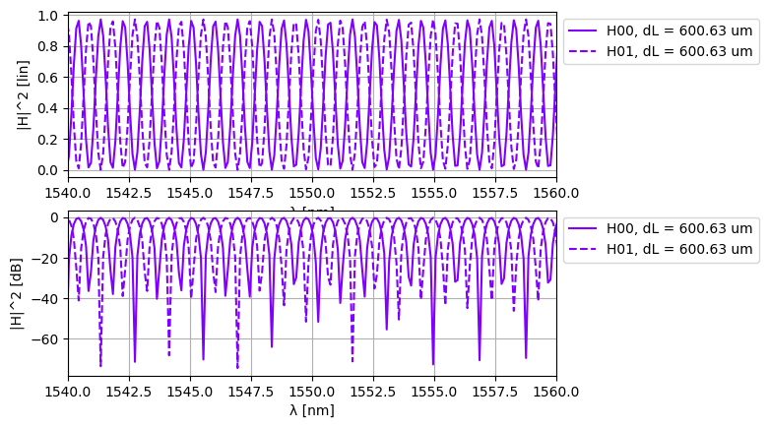
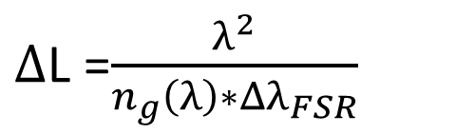
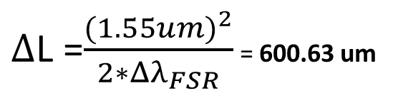
Learning outcome #2 – MZI Design
Design a MZI with FSR = 10 nm at 1550 nm
Hints:
wvl [1500-1600] step 0.001
dL = ? µm calculate for FSR = 2 nm
Ka = Kb = 0.5 for all wvl
$Δ$L =$\frac{λ^{2}}{n_{g}\left(λ\right)∗Δλ_{FSR}}$
$Δ$L =$\frac{{(1.55um)}^{2}}{2∗Δλ_{FSR}}$ = 600.63 um
En este diseño del MZI se ha utilizado un FSR de 2 nm, tal y como indican los hints del ejercicio. Aplicando la relación entre el FSR y la diferencia de longitud entre brazo se obtiene una diferencia de caminos aproximada de 600.63 um. La función de transferencia presenta un comportamiento periódico típico de un MZI desbalanceado, con máximos y mínimos de transmisión producidos por la interferencia constructiva y destructiva entre ambos brazos .Al ser el FSR pequeño (2 nm), las resonancias aparecen muy juntas y la señal oscila rápidamente con la longitud de onda. Además, el FSR es inversamente proporcional a la diferencia de longitud entre brazos: cuanto mayor es dL, menor es el FSR y más cercanas aparecen las resonancias.

Slide 6
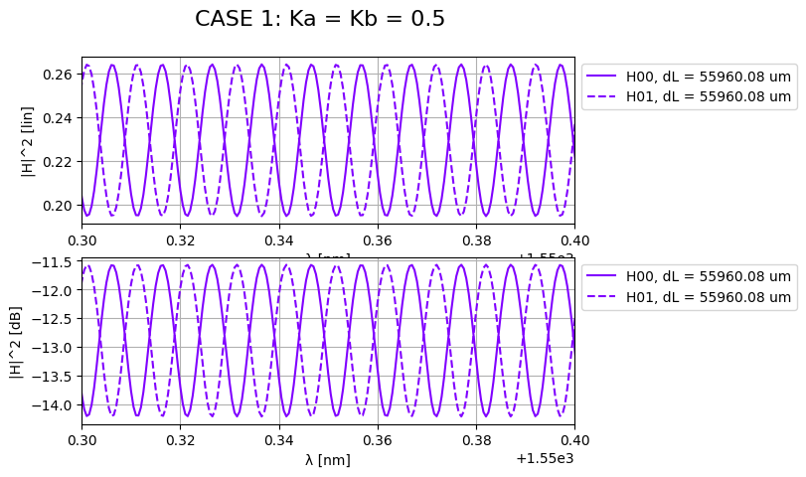
Learning outcome #3 – Delay imbalance with loss
Fringe visibility. Case 1
Hints:
wvl [1550-1550.5] step 0.0000005
Silicon waveguide model:
n_eff = 2.38,
n_g = 4.25,
D=0,
L_base=1000
dL = L_base + 55960.0840224255;
loss = 4 dB / cm
Case 1. Simulate for Ka = Kb = 0.5 for all wvl
Case 2. Simulate for Ka=0.1 for all wvl
Kb=0.5 for all wvl
En el caso 1 (Ka=Kb=0.5) se observa una función de transferencia periódica típica de un interferómetro Mach-Zehnder desbalanceado. La señal presenta máximos y mínimos de transmisión debido a la interferencia constructiva y destructiva entre los dos brazos del MZI. Sí existe un patrón de interferencia en este caso. Aunque el brazo largo introduce pérdidas (4 dB/cm), ambos acopladores reparten la potencia de forma equilibrada, por lo que las dos señales todavía pueden interferir entre sí. Sin embargo, la visibilidad de las franjas disminuye respecto al caso ideal sin pérdidas, ya que la amplitud óptica en ambos brazos deja de estar perfectamente balanceada.

Slide 7
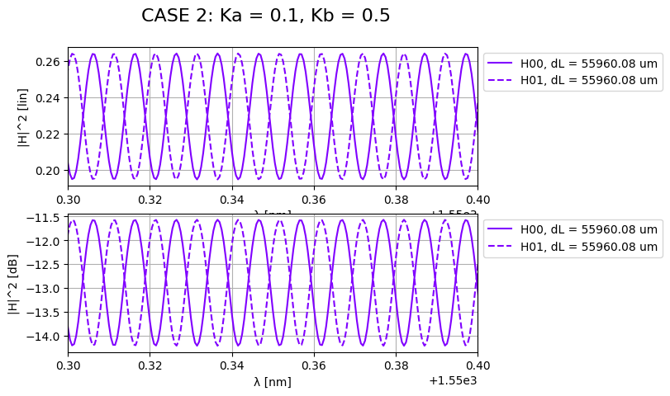
Learning outcome #3 – Delay imbalance with loss
Fringe visibility. Case 2
Hints:
wvl [1550-1550.5] step 0.0000005
Silicon waveguide model:
n_eff = 2.38,
n_g = 4.25,
D=0,
L_base=1000
dL = L_base + 55960.0840224255;
loss = 4 dB / cm
Case 1. Simulate for Ka = Kb = 0.5 for all wvl
Case 2. Simulate for Ka=0.1 for all wvl
Kb=0.5 for all wvl
En el caso 2 también aparece un patrón de interferencia periódico, ya que siguen observándose máximos y mínimos de transmisión en función de la longitud de onda. Sin embargo, la visibilidad de las franjas es menor que en el caso 1. Esto ocurre porque el acoplador de entrada ya no reparte la potencia de forma equilibrada (Ka=0.1), por lo que una de las ramas recibe mucha menos potencia que la otra. Como consecuencia, las señales que se recombinan en la salida tienen amplitudes muy diferentes y la interferencia destructiva no es tan eficiente. Por ello, los mínimos de transmisión son menos profundos y la relación de extinción disminuye respecto al caso balanceado.

Slide 8
Learning outcome #3 – Delay imbalance with loss
Fringe visibility. Comparación
Hints:
wvl [1550-1550.5] step 0.0000005
Silicon waveguide model:
n_eff = 2.38,
n_g = 4.25,
D=0,
L_base=1000
dL = L_base + 55960.0840224255;
loss = 4 dB / cm
Case 1. Simulate for Ka = Kb = 0.5 for all wvl
Case 2. Simulate for Ka=0.1 for all wvl
Kb=0.5 for all wvl
La principal diferencia entre ambos casos está en el reparto de potencia realizado por el acoplador de entrada. En el caso 1 (Ka=Kb=0.5), el MZI está balanceado y la potencia se divide de forma simétrica entre los dos brazos. Esto permite que las señales interfieran eficientemente al recombinarse, obteniendo mínimos más profundos y una mayor visibilidad de las franjas de interferencia. La relación de extinción (ER) es mayor, aproximadamente de unos 2.5 dB. En el caso 2 (Ka=0.1, Kb=0.5), el acoplador de entrada reparte la potencia de forma desigual, por lo que una rama transporta mucha más potencia que la otra. Aunque sigue existiendo un patrón de interferencia periódico, la interferencia destructiva es menos eficiente y los mínimos son menos profundos. Como consecuencia, la relación de extinción disminuye notablemente respecto al caso 1.

Slide 9
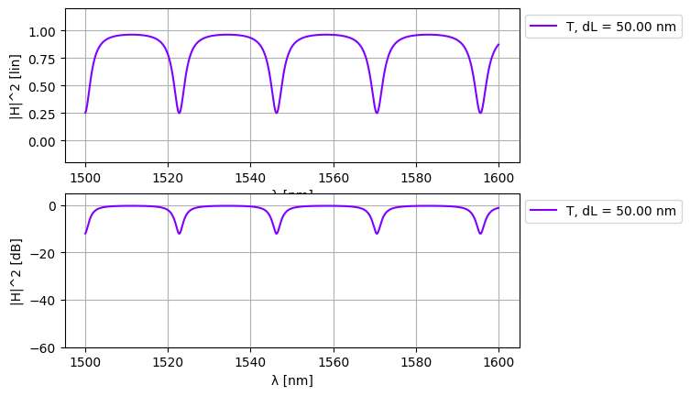
Learning outcome #4 – Ring Resonator
Single ring resonator – most simple case Constant coupler K (no wavelength variation)
La función de transferencia del resonador en anillo presenta un comportamiento periódico, con mínimos de transmisión en las longitudes de onda de resonancia. En escala lineal se observan los valles de resonancia, mientras que en escala logarítmica se aprecia mejor la profundidad de dichos mínimos. El FSR se calcula como:
FSR=(lambda)^2/(ng*L)
FSR= (1.55um)^2/(2*50nm) = 0,024 um
Por tanto, al aumentar el perímetro del anillo, las resonancias aparecen más juntas y el FSR disminuye. Para este caso, con un perímetro de aproximadamente L=50 um, el valor calculado coincide con la separación observada en la gráfica.

Slide 10
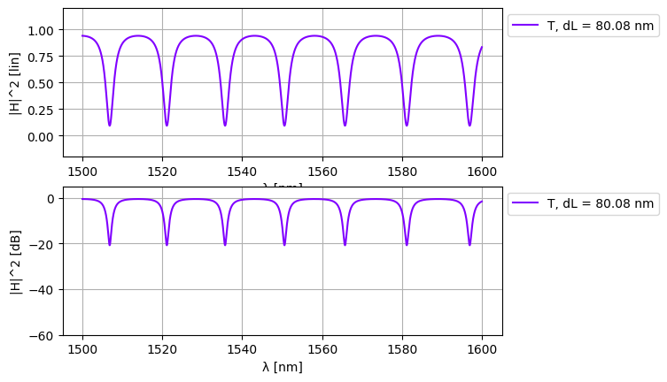
Learning outcome #5 – Ring resonator design
Design the perimeter for a FSR = 15 nm.
En este apartado se diseña el perímetro del resonador para obtener un FSR de aproximadamente 15 nm. A partir de la relación entre FSR y perímetro del anillo se obtiene un valor de L=80.08 nm, lo que coincide con la separación observada entre resonancias en la gráfica. La función de transferencia presenta un comportamiento periódico con mínimos de transmisión en las longitudes de onda de resonancia. En escala logarítmica se aprecia mejor la profundidad de los valles y la relación de extinción, que en este caso es cercana a 20 dB.
Para lograr el acoplamiento crítico es necesario que las pérdidas por acoplamiento sean iguales a las pérdidas internas del anillo. Considerando unas pérdidas de 0.02 dB/um y un perímetro de L=80.08 um, la pérdida total por vuelta es: 0.02*80.08=1.6 dB/vuelta.
Aplicando la condición de acoplamiento crítico (t=a), se obtiene un coeficiente de acoplamiento óptimo aproximado de K=0.31. En esta situación se produce una interferencia destructiva casi completa en la salida, obteniéndose el mínimo de transmisión más profundo posible y la máxima relación de extinción.
La profundidad de las resonancias depende directamente del coeficiente de acoplamiento K: al aumentar K, aumenta la potencia acoplada al anillo y mejora la relación de extinción hasta aproximarse al acoplamiento crítico.

Slide 11
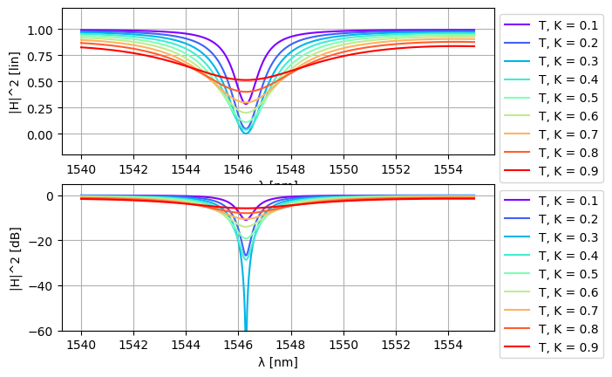
Learning outcome #6a – Effect of K
Change K value between 0.1 and 0.9 in steps of 0.1
En este apartado se estudia el efecto del coeficiente de acoplamiento (K) sobre la respuesta espectral del resonador en anillo.
Se observa que el valor de K modifica directamente la profundidad y anchura de las resonancias. Para valores pequeños de acoplamiento, la luz apenas entra en el anillo y las resonancias son poco profundas, correspondiendo al régimen de subacoplamiento. A medida que aumenta K, la potencia acoplada al resonador crece y la relación de extinción mejora.
El caso más cercano al acoplamiento crítico se obtiene aproximadamente para K=0.3, ya que se alcanza el mínimo de transmisión más profundo. En esta situación, las pérdidas internas del anillo y las pérdidas por acoplamiento son similares, produciendo una interferencia destructiva casi completa en la salida.
Para valores de K superiores, el sistema entra progresivamente en régimen de sobreacoplamiento, donde el acoplamiento domina frente a las pérdidas internas. Esto provoca que las resonancias se vuelvan más anchas y menos profundas, reduciendo la calidad de la resonancia.

Slide 12
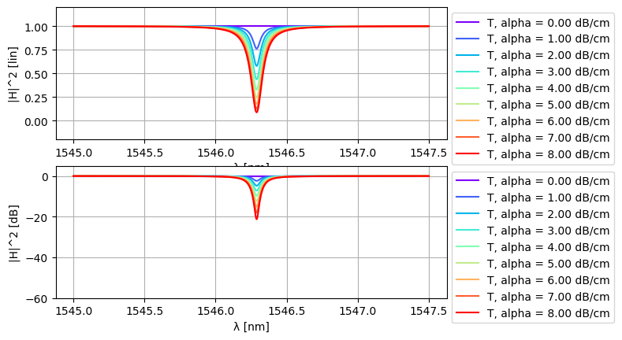
Learning outcome #6b – Effect of loss
Change losses value between 0 and 8 dB/cm in steps of 1
En este apartado se estudia el efecto de las pérdidas internas del resonador sobre la respuesta espectral del anillo.
Se observa que, al aumentar las pérdidas (alpha), las resonancias se vuelven más profundas y el mínimo de transmisión disminuye. Esto indica que el sistema se aproxima progresivamente al régimen de acoplamiento crítico, donde las pérdidas internas del anillo se igualan aproximadamente con las pérdidas de acoplamiento.
Para valores bajos de pérdidas, especialmente entre alpha = 0 dB/cm y alpha = 1 dB/cm, el resonador se encuentra en régimen de sobreacoplamiento, ya que el acoplamiento domina frente a las pérdidas internas y la luz continúa recirculando dentro del anillo.
A medida que alpha aumenta, la potencia recirculante disminuye y las resonancias presentan un mayor extinction ratio. Los casos con mayores pérdidas (alpha cercanas a 8 dB/cm) son los más próximos al acoplamiento crítico, aunque no se alcanza completamente dicha condición en el barrido realizado.

Slide 13

Thank you

